Slide 1
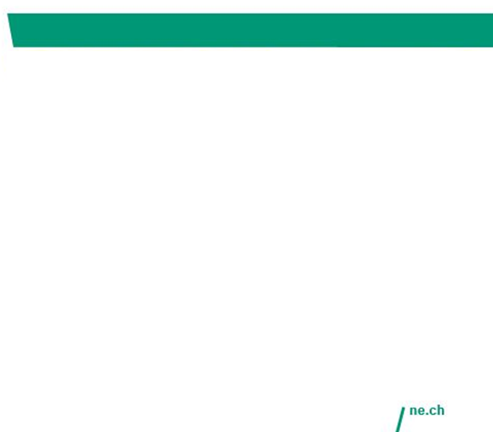
Fiscalité cantonale: Les réformes au travers de quelques exemples

Slide 2
En matière de fiscalité, Neuchâtel est désormais un cantons des plus attractifs pour les jeunes qui souhaitent fonder une famille, en particulier s’ils souhaitent devenir propriétaires. Depuis 2012, grâce à deux réformes successives, la charge fiscale a en effet baissé de 30% ou plus pour les familles dont les deux conjoints exercent une activité professionnelle, placent leurs enfants en crèche et possèdent leur propre logement.
C’est le cas de Jonas et Léa. Mariés et propriétaires d’une maison au Val-de-Ruz, ils ont deux enfants de 18 mois et 3 ans. Trentenaires, tous deux travaillent à temps partiel depuis la naissance de leur deuxième enfant. Ils déclarent deux revenus cumulés pour un revenu imposable de 100'000 francs.
Grâce aux réformes fiscales, Léa et Jonas bénéficient d’une économie de plus de 3'700 francs par an soit une baisse de la charge d’impôts annuelle de 33,4% comparativement à 2012.

Slide 3
Grâce aux réformes fiscales menées, la charge fiscale des familles monoparentales a fortement baissée, améliorant les perspectives pour cette catégorie de la population.
Depuis deux ans, Magalie vit seule avec ses deux fils de 12 et 15 ans dans un appartement de cinq pièces sur le Littoral neuchâtelois. Elle travaille dans une PME en tant que secrétaire de direction à 80% pour un revenu annuel imposable de 60'000 francs. Elle reçoit des pensions alimentaires.
Grâce aux réformes fiscales, Magalie bénéficie d’une économie de 1'900 francs par an soit une baisse de la charge d’impôts annuelle de 23,3% comparativement à 2012.

Slide 4
Le tissu économique du Canton de Neuchâtel est très diversifié et de nombreuses entreprises internationales de renom y côtoient des PME dans divers secteurs d’activités. Sur le plan de la fiscalité des entreprises, c’est le canton le mieux positionné en Suisse romande et l’un des mieux positionnés au niveau Suisse. Pour les personnes actives, ce contexte offre d’excellentes perspectives professionnelles.
En tant que jeune professionnel, Cyril est ravi d’avoir trouvé du travail comme chargé de projets dans son canton. Il travaille dans une entreprise internationale avec un revenu imposable de 80'000 francs par an. Il a récemment déménagé avec sa compagne au Val-de-Travers et songe à fonder une famille.
Grâce aux réformes fiscales, Cyril réalise 1'200 francs d’économie par an. Cela correspond à une baisse de sa charge d’impôts annuelle de 9,1% en comparaison avec 2012.

Slide 5
En matière de fiscalité, Neuchâtel est désormais très compétitif non seulement pour les familles mais également pour l’ensemble des contribuables.
Sylvie et Jean-Michel sont de jeunes retraités. Ils bénéficient d’une rente modeste. Parents de trois enfants adultes, ils ont acheté il y a 25 ans une maison d’une valeur de 300'000 francs sur le Littoral neuchâtelois. Ils sont d’heureux propriétaires et apprécient la grande qualité de vie qu’offre le canton avec un cadre idyllique et la proximité de la nature.
Grâce aux réformes fiscales, Jean-Michel et Sylvie ont vu leur charge d’impôt annuelle baisser de 23,5% comparativement à 2012. Ils font ainsi 1'300 francs d’économie chaque année.

Slide 6
Bien connecté au reste de la Suisse par les transports publics et par la route, le Canton de Neuchâtel est un lieu d’établissement idéal pour les pendulaires qui travaillent entre les métropoles de Suisse occidentale et l’Arc lémanique, d’autant des développements notables sont encore attendus au cours des quinze prochaines années, tant du point de vue des relations ferroviaires que routières.
Avec son compagnon Anthony, Olivier vit à La Chaux-de-Fonds, mais travaille à temps partiel à Bienne. Tous deux passionnés de culture et de sport, ils sont pacsés depuis quatre ans. Ils vivent dans un appartement et cherchent à devenir propriétaires. Olivier et Anthony travaillent tous les deux à temps partiel pour un revenu annuel cumulé de 120'000 francs (revenu imposable).
Grâce aux réformes fiscales, Olivier et Anthony font 1'300 francs d’économie par année. Leur charge fiscale a baissé de 8,6% comparativement à 2012.

Slide 7
Vous aussi, calculez votre économie d’impôts:
https://calculette.ne.ch/

